Slide 1


整合型
關節機械手臂
2021.06.22 賴威帆

Slide 2
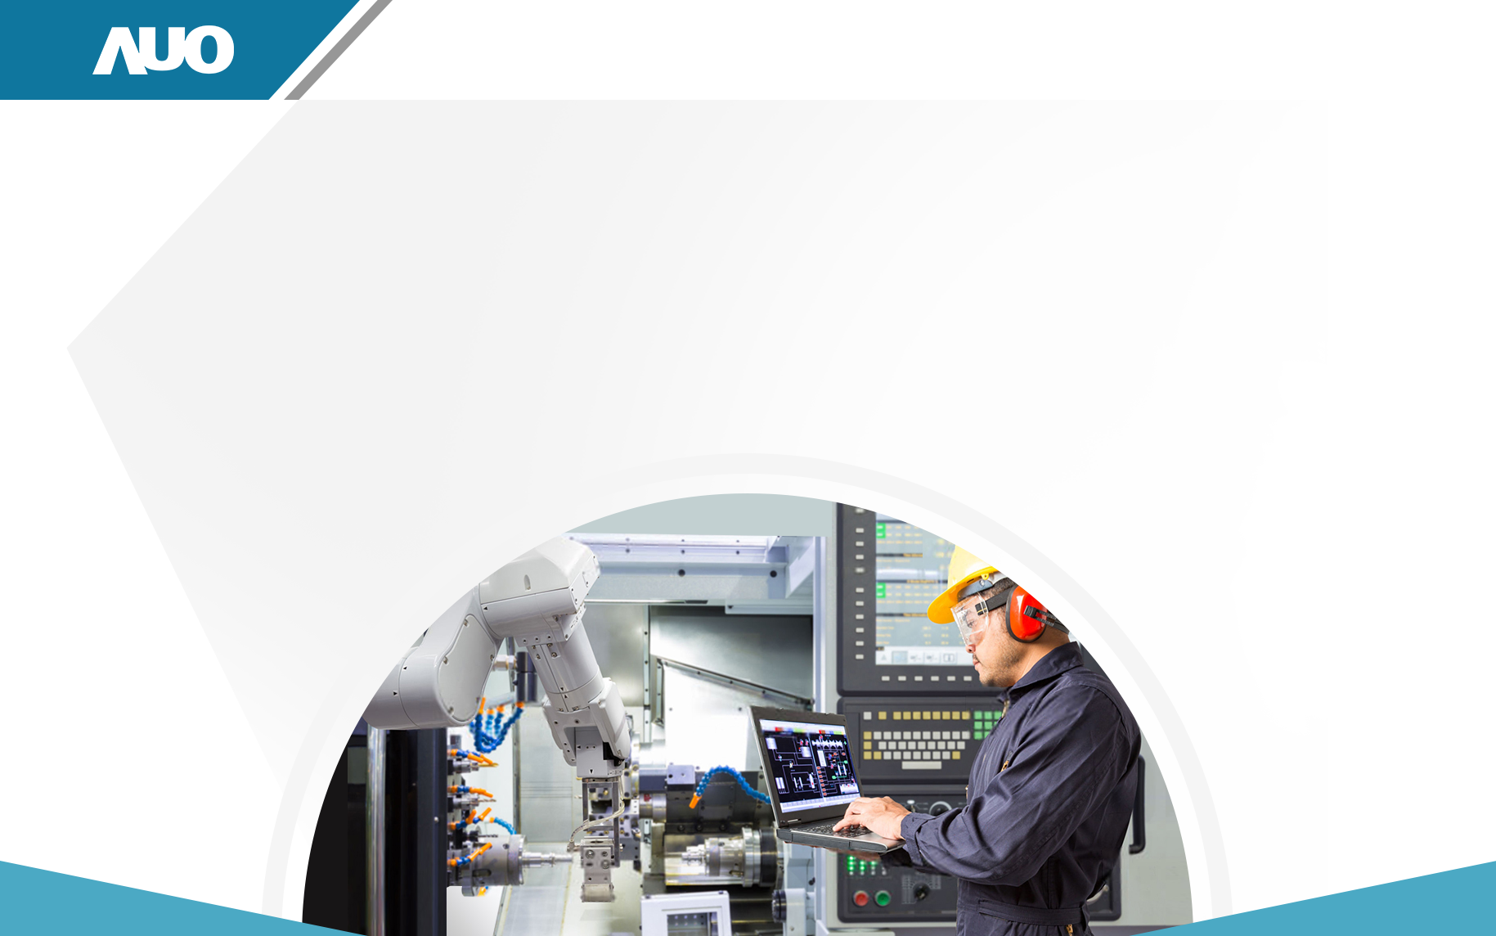


Why COBOTs
高彈性與靈活度
整合應用容易
高安全性
系統總成本低
架設快速

Slide 3


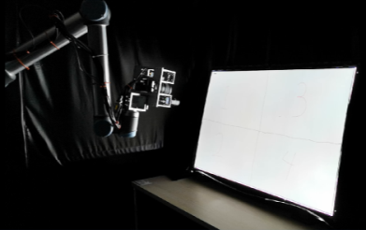
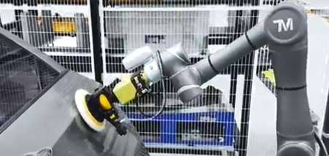
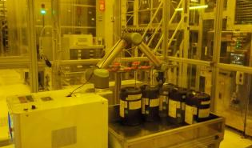
Use of COBOTs
即時配置、快速安裝
圖示UI & 程式編寫容易
彈性部署
協作、安全
面板MURA檢測
研磨作業
廠內開光阻液瓶蓋

Slide 4



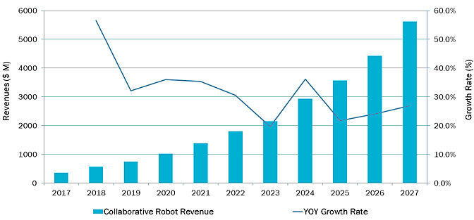


Why we make a COBOT by ourselves
2027 市場黑馬．未來需求高成長
百家爭鳴．靈活性、感測技術定天下
► 預估產值超過 USD 5.5Billion
市場雖大 但普遍存在 四大缺點:
昂貴的價格
荷重的不足 (Payload < 16kg)
陽春的視覺 (需外掛系統)
封閉的控制系統
Source: Interact Analysis
© 2019 Interact Analysis

Slide 5
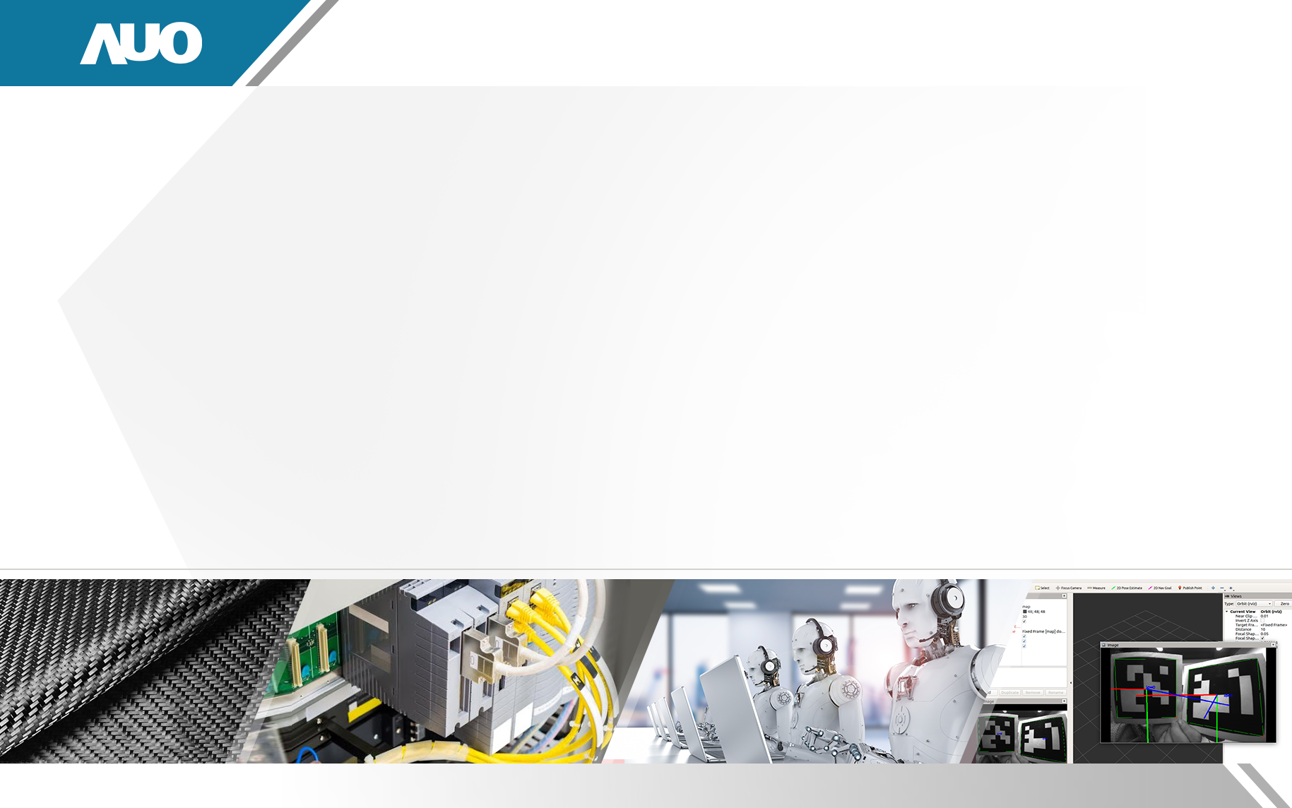
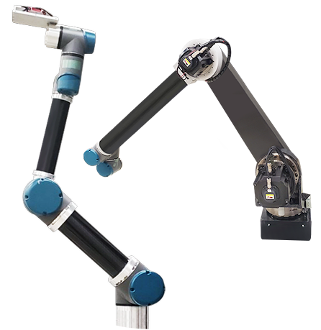
AUO Robots (5kg / 22kg)
1. 碳纖維運用 ➔ 強度輕量化
2. 臂長可調整 ➔ 適用性提升
3. 高精度 ➔ 省工時
4. 荷重大 ➔ 尚安心
機
軟
1. 採用ROS2，資源眾多
2. 友善介面，簡易操作
3. 遠端連線，即時管理
22kg
1. I/O接點多，互動佳
2. EtherCAT 整合度高
3. 開發選擇，彈性高
4. 廠域設計，應用廣
電
光
1. Aruco定位 + Pickup & Place
2. 3D取像/ 量測/ 投影/ 2D檢測
3. CAD to Point ➔ 自動路徑生成
4. 內建於系統
5kg

Slide 6

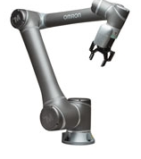

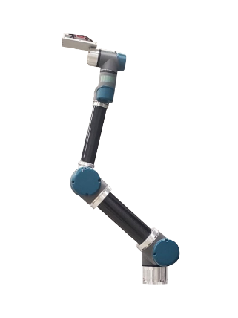

AUO Robots – Better and Cheaper
We provide Various of Better and Cheaper Robots.
1,000,000
800,000
600,000
400,000
200,000
0
768,000
Price (NTD)
550,000
520,000
250,000
UR TM ELITE AUO

Slide 7


